Slide 1
Лэпбук «Великая Отечественная Война»
Автор составитель: Нестерова С.А.
МБДОУ № 43 «Улыбка»

Slide 2
Содержание Лэпбука:
Лэпбук представляет собой папку из 4 страниц, в которой размещены:

Slide 3
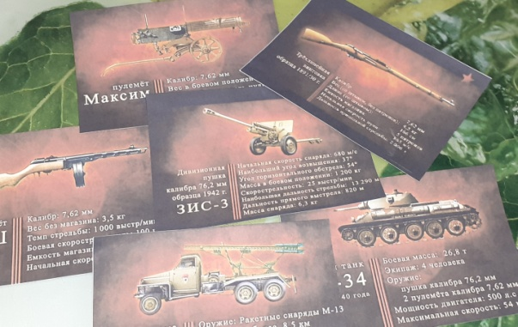
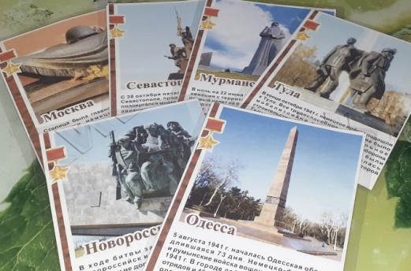
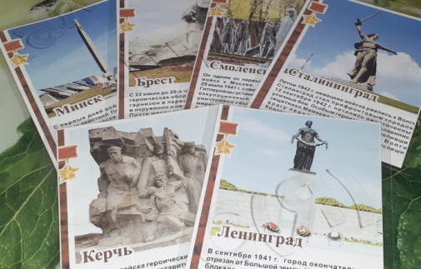
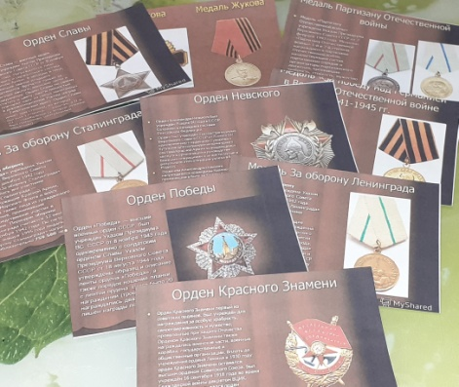
1 страница
Города- Герои
Ордена Военных лет
Оружие ВОВ

Slide 4
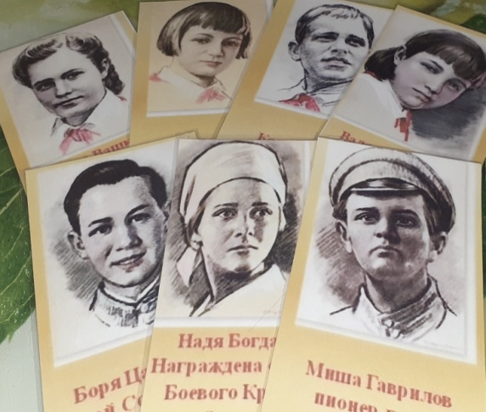
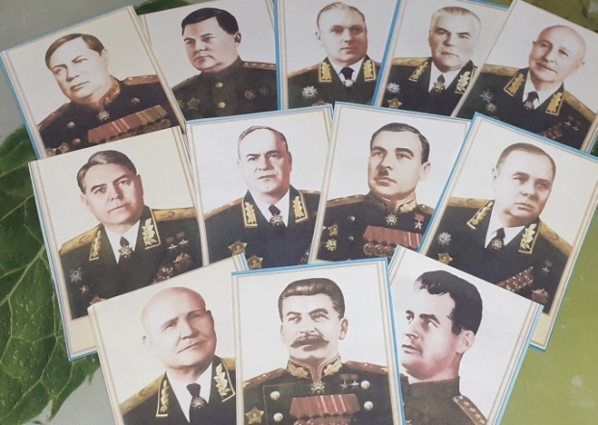
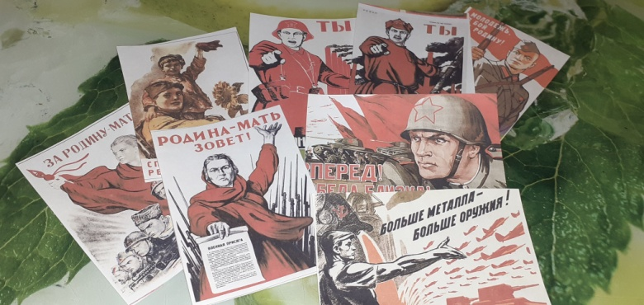
2 Страница
Полководцы Победы
Пионеры – Герои
Плакаты военных лет

Slide 5
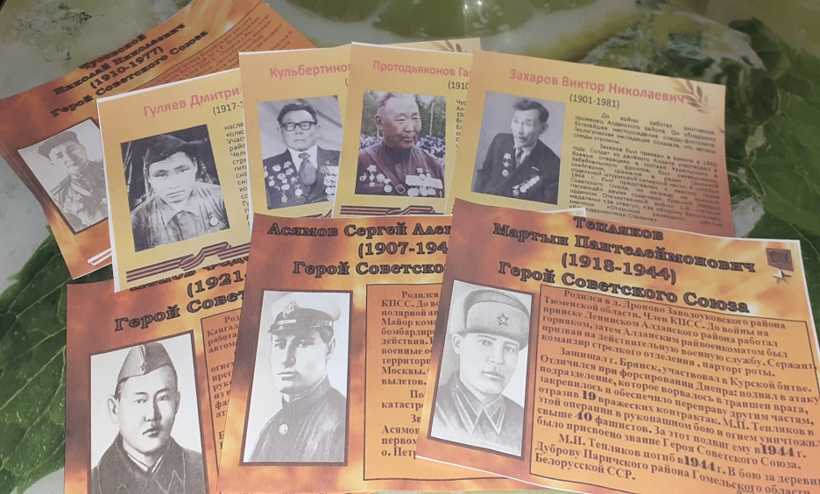
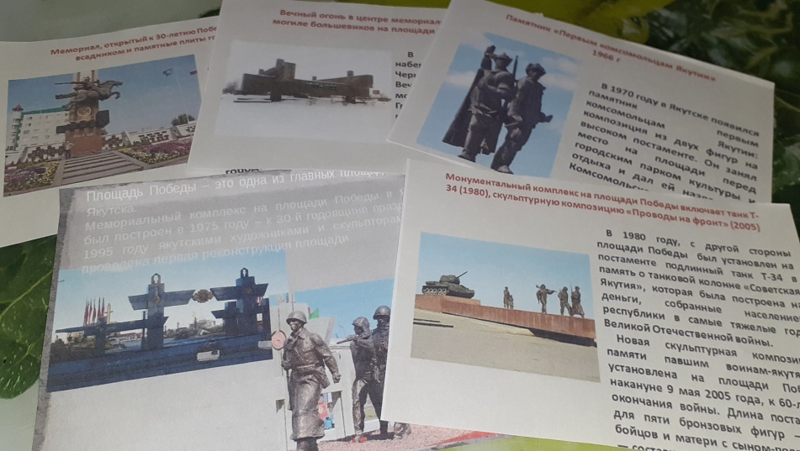
3 Страница
Памятники и Мемориалы г.Якутска
Воины -Якутяне

Slide 6
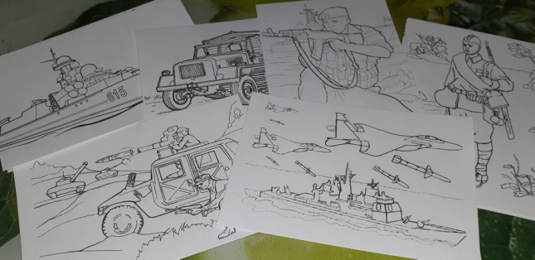
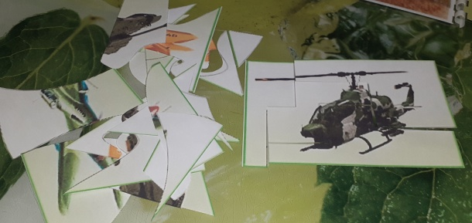
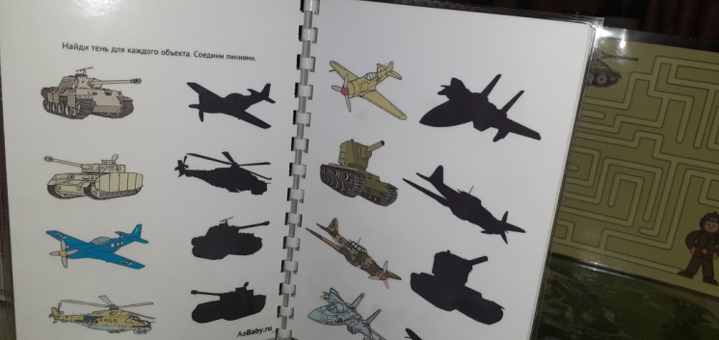
4 Страница
Разукрашка
Пазлы –Военная техника
Лабиринт «Дойди до заставы»
Лабиринт «Дойди до танка»
Найди отличие
Найди тень

Slide 7
Благодаря этой форме работы дети многое узнали о ВОВ, знают города герои и рассказы о подвигах детей во время ВОВ. Работа с лепбуком позволила разнообразить работу и повысила познавательный интерес у детей.
Спасибо за Внимание

